Slide 1
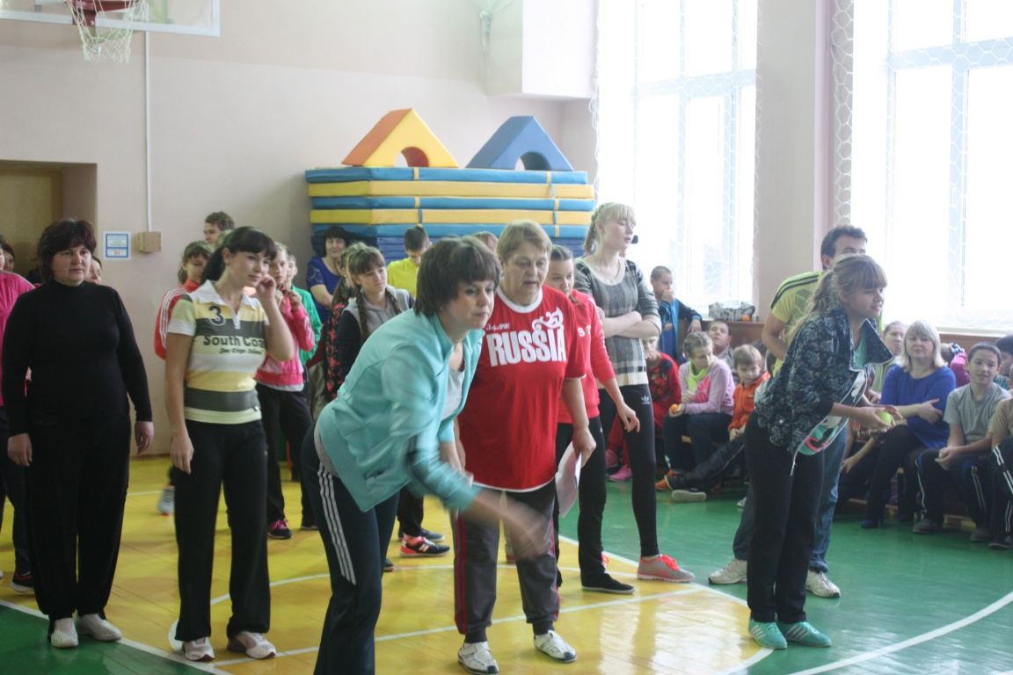
ТОГБОУ «Центр психолого-педагогического сопровождения и коррекции «Гармония»
Здоровье и силы-
любимой России
Спортивный праздник
Подготовили:
Смирнова Н.Н.
Кочеткова У.А.

Slide 3
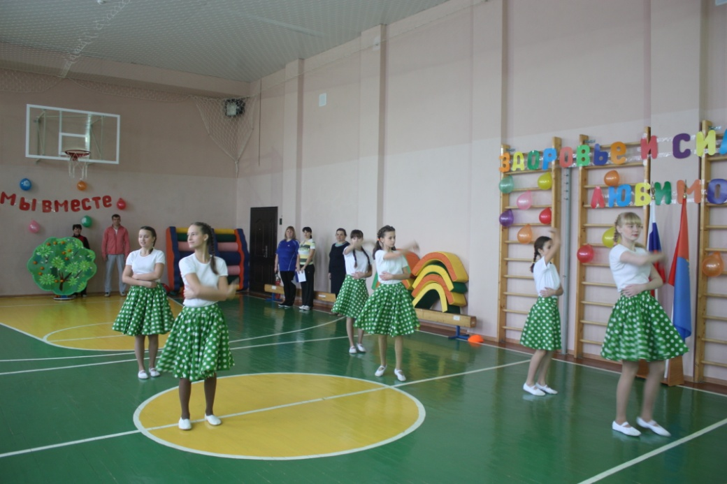
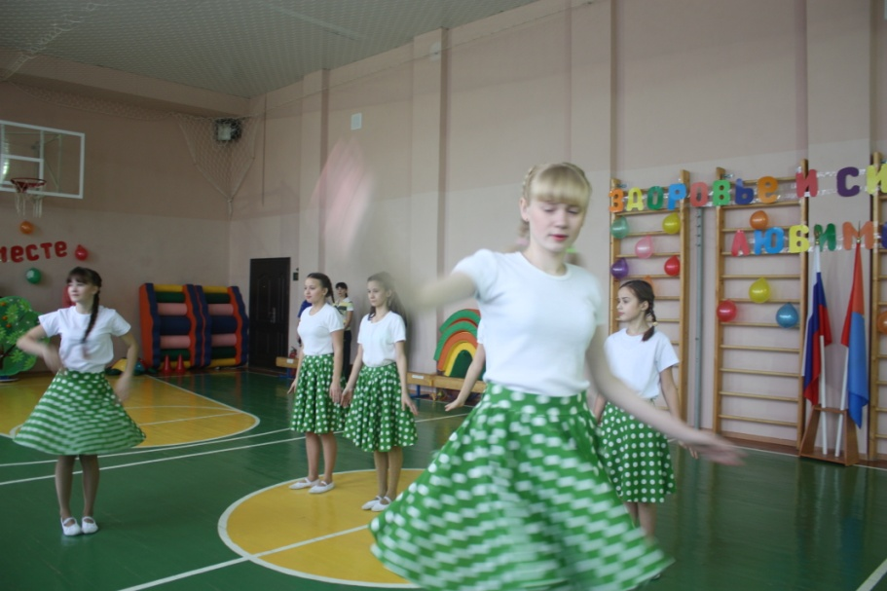
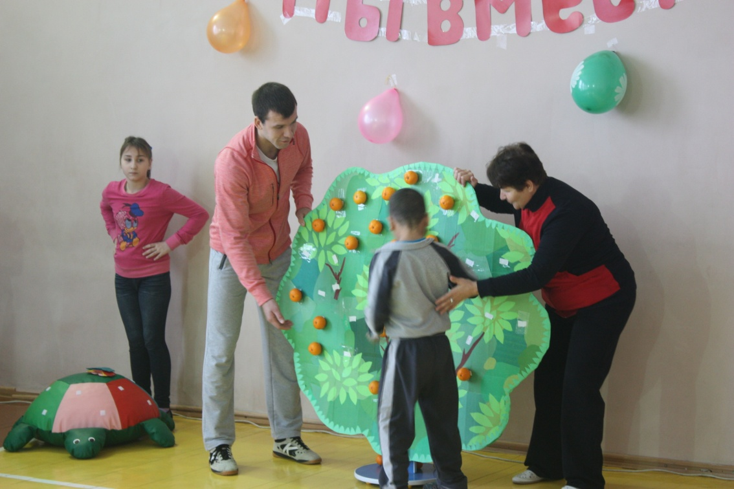

Slide 4
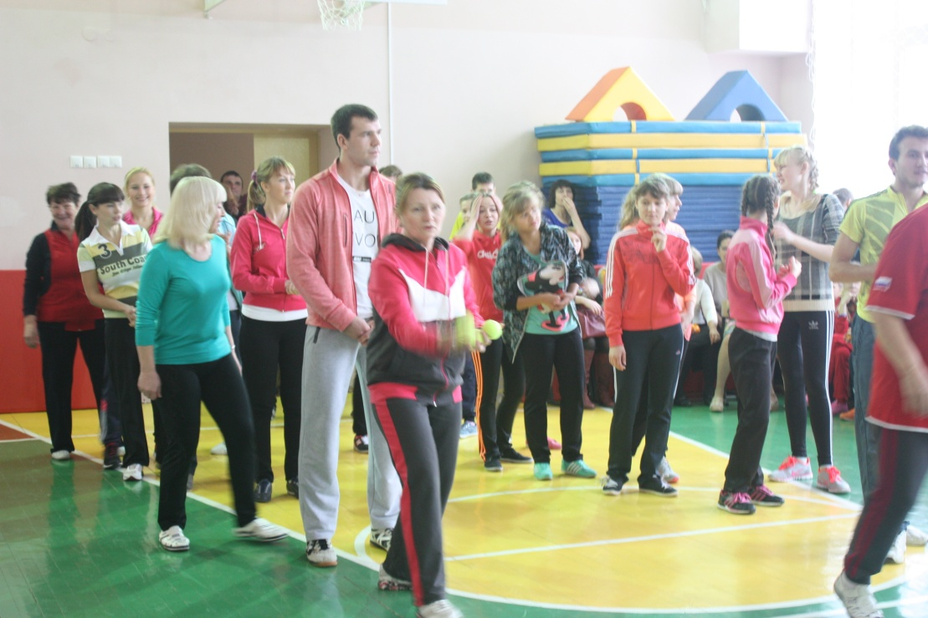
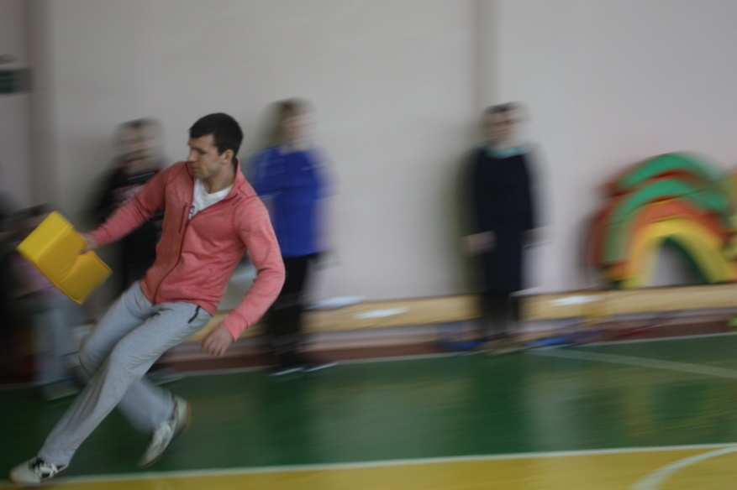

Slide 5
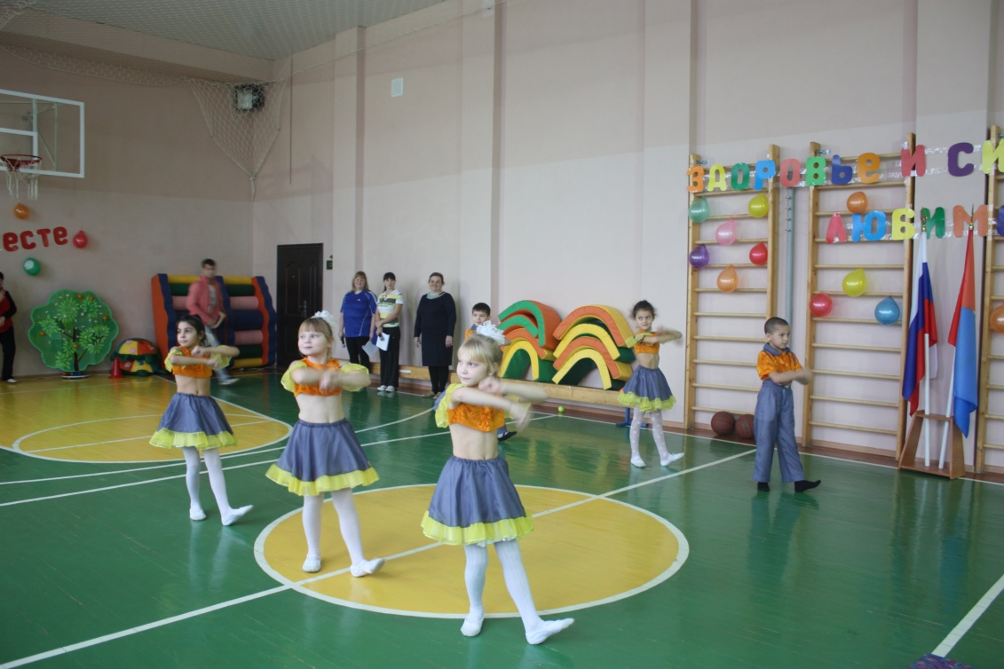
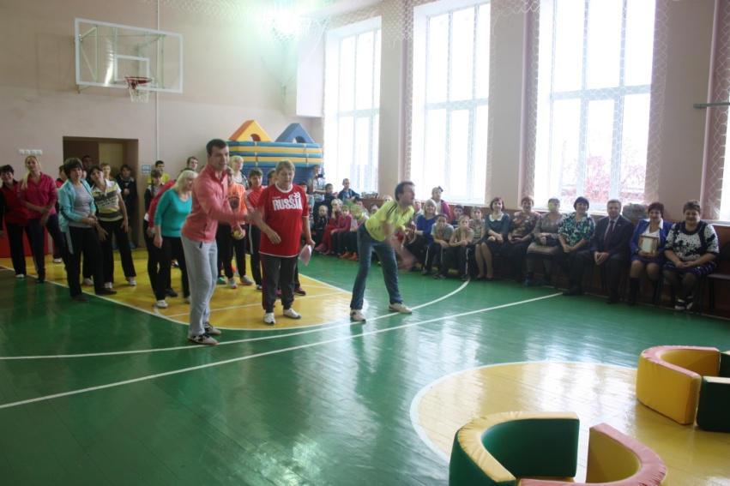

Slide 6
